Slide 1

Сверхбольшие интегральные схемы
Выполнил студент П1-20 Корников. Н.В.
Королёв 2022

Slide 2
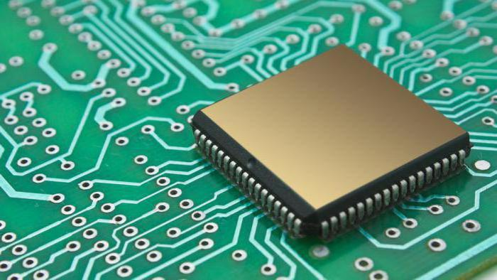
История развития
Компьютерные технологии развиваются чрезвычайно быстро. Появляются всё новые компоновки и разработки, которые должны удовлетворить постоянно возрастающие требования. Один из наиболее интересных моментов - это сверхбольшая интегральная схема.

Slide 3
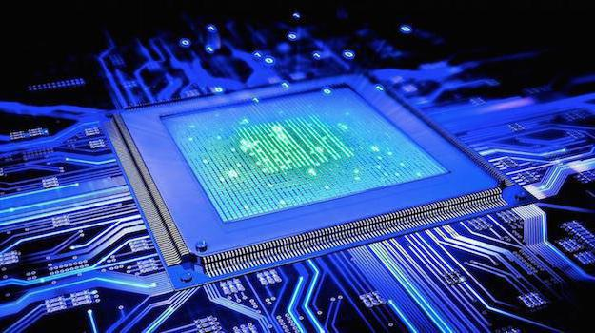
Развитие
Первоначально значительная часть прироста стоимости изготавливаемой продукции была именно в процессе сборки. Основные этапы, которые приходилось проходить каждому изделию – это проектирование, выполнение и проверка соединений между компонентами. Функции, а также размеры устройств, что реализовывались на практике, ограничиваются исключительно количеством применяемых компонентов, их надежностью и физическими размерами.

Slide 4
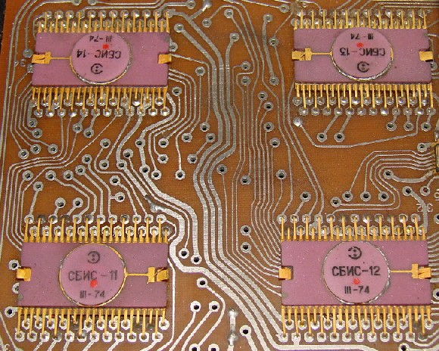
Что сейчас используют?
Сверхбольшие кремниевые схемы. В них в глубокой субмикронной области предусмотрены минимальные размеры компонентов.
Сверхскоростные гетеропереходные приборы и интегральные схемы. Строятся на основе кремния, германия, арсенида галлия, а также ряда иных соединений.
Технология наноразмерных приборов, из которых отдельно следует упомянуть нанолитографию.

Slide 5

Как создаются?
Обеспечить сверхчистые производственные условия в зоне обработки и транспортировки пластин.
Разработать технологические операции и создать комплекс оборудования, где будет присутствовать автоматизированный контроль процессов. Это необходимо для обеспечения заданного качества обработки и низкого уровня загрязнения. Хотя не следует забывать и о высокой производительности и надежности создаваемых электронных компонентов.

Slide 6
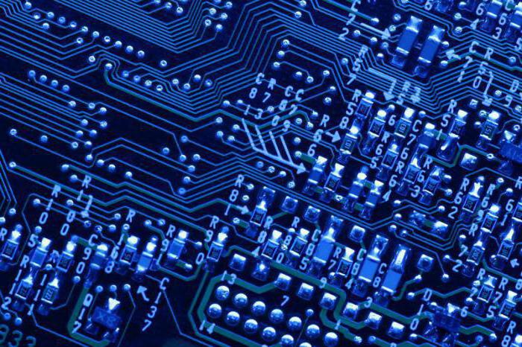
Что с отечественными производителями?
В начале 50-х годов прошлого столетия СССР занимал второе место в разработке электроники. Но сейчас отечественным производителям чрезвычайно сложно конкурировать с зарубежными компаниями.

Slide 7
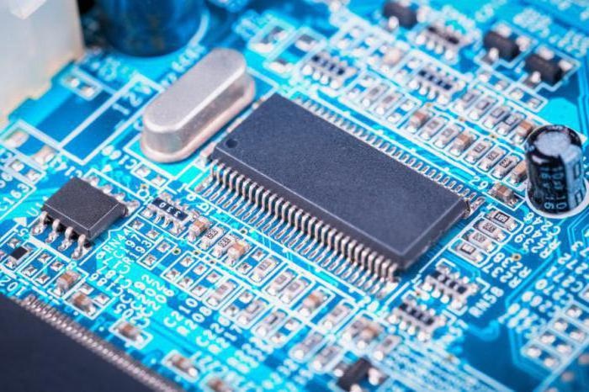
Заключение
Мы уже приближаемся к пределу возможностей, а стоять на месте человечество не привыкло. Поэтому, вероятно, сверхбольшим интегральным схемам будут оказаны должны почести, после чего их заменят более совершенные разработки. Но пока же мы все используем СБИС как вершину существующего творения.

Slide 8
Спасибо за внимание!
Использованные материалы:
https://fb.ru/article/351387/sverhbolshaya-integralnaya-shema-sbis-nazvana-tak-potomu-chto-sverhbolshaya-integralnaya-shema-razmeryi-ves-i-opisanie
https://siblec.ru/radiotekhnika-i-elektronika/elektronika/4-bolshie-i-sverkhbolshie-integralnye-skhemy

